Slide 1
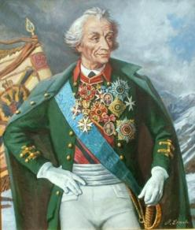
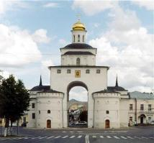
Суворов и Владимирский край.
МБОУ СОШ № 28 г. Владимира учителя начальных классов
Гавриловой Н.В
2012 год

Slide 2
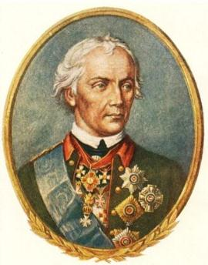
А. В. Суворов (13 ноября 1730, Москва– 6 мая 1800, Санкт-Петербург).
Выдающийся русский полководец, принявший участие в самых значимых для России и крупных европейских войнах второй половины 18 века, не проигравший ни одного сражения, прекрасный администратор, дипломат, основоположник военной науки.

Slide 3


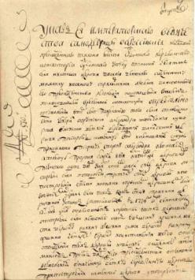
А. В. Суворов и Владимирский край.
Выставка документов Государственного архива Владимирской области посвящена связям Александра Васильевича Суворова с Владимирским краем. В архиве хранятся документы о землевладении полководца во Владимирской губернии, о строительстве им церкви Василия Великого в селе Кистыш Суздальского уезда, об увековечении жителями губернии памяти генералиссимуса, о его дочери Наталии Александровне Суворовой, по мужу – Зубовой.

Slide 4
Имения Суворова во Владимирской губернии.
Владения Александра Васильевича Суворова во Владимирской губернии были расположены в округах Владимирском, Ковровском и Суздальском. Наиболее полный их список содержится в автобиографии, написанной полководцем в 1786 году. Среди владений генералиссимуса значатся: в Суздальской округе – села Кистыш и Менчаково, деревня Курки, сельцо Хлябово; в Ковровской округе – сельцо Дьяково, деревня Трутнево; во Владимирском округе – село Ундол, деревни Хреново, Петрушино, Лапино, Гнусово.

Slide 5
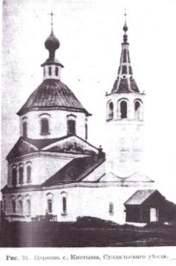
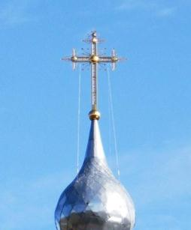
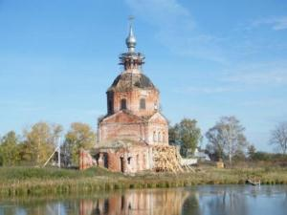
Церковь Василия Великого в селе Кистыш.
В 1780 по инициативе и на средства Суворова начинается строительство каменной церкви Василия Великого с приделами Св. Александра Невского и пророка Илии. Так он чтил память своего отца и небесных покровителей.
В 1984 г. учреждена церковно-приходская школа.
В 1937 году церковь была закрыта и переоборудована под склад.

Slide 6
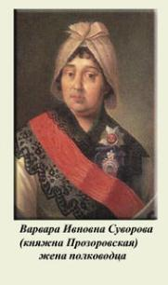

Суворовские места в поселке Ундол Собинского района.
После одержанной победы над турками и женитьбы на княжне В. И. Прозоровской Суворов купил село Ундол.
Владимирский краевед К. Тихонравов писал: «…Некоторое время он (Суворов) жил тут (в Ундоле), пел и читал в церкви на клиросе и пожертвовал на нее свои орденские звезды: они нашиты на священнические ризы и хранятся в ризнице».
Здесь, в Ундоле, Суворов пишет свой знаменитый трактат «Наука побеждать», обобщивший его полководческий опыт. И наконец, всем сердцем обратившись к Богу, в феврале – марте 1800 года Александр Васильевич пишет «Канон Спасителю и Господу нашему Иисусу Христу» который читается в храмах в дни Великого поста.

Slide 7
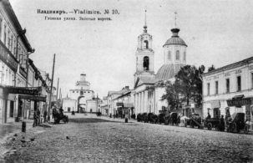
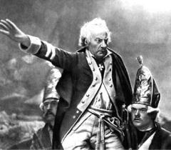
Суворов – командир шестой Владимирской дивизии.
В 1784 году, после того, как Суворов становится командиром 6-й Владимирской дивизии, Александр Васильевич живет в с. Ундол постоянно в течение двух лет.
Трижды за лето и осень 1784 года Суворов побывал во Владимире, где в губернаторском доме встречался с Самойловым, обсуждая хозяйственные вопросы и мероприятия по восстановлению боеспособности шестой дивизии.
21 октября 1784 года он, будучи в нашем городе, встречался с владимирским комендантом полковником В. И. Казадаевым. Под начальством коменданта находилось все гарнизонное хозяйство, по-видимому, с ним-то и знакомил в тот день комендант генерала Суворова.
Во Владимирскую гарнизонную школу по указанию Суворова прибыл подполковник Ширванского пехотного полка Великопольский, который отобрал из выпускников старших классов несколько человек и направил во Владимирскую дивизию полковыми писарями.

Slide 8
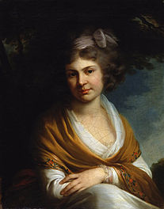
Потомки Суворова на Владимирской земле.
«Смерть моя для Отечества, жизнь моя для Наташи», - писал Суворов.
Наталья Александровна вышла замуж за графа Николая Александровича Зубова, которому принадлежала усадьба в с. Фетиньино Суздальского района.
Трудами Натальи Александровны Фетиньино благоустроилось: был построен новый барский дом, заложен прекрасный липовый парк вензелем «Ф» из аллей, несколько позже была заложена и Суворовская роща. При Наталье Александровне храм Святой Троицы особо украсился.
Впоследствии имение перешло к дочери Натальи Александровны графине Любови Николаевне Зубовой (1802 ‑ 1894), затем к ее детям, так же бережно хранившим память о своем великом предке. Далее владельцем усадьбы становится Михаил Михайлович Леонтьев (1853 ‑ 1901), губернский предводитель дворянства, почетный гражданин г. Владимира.

Slide 9
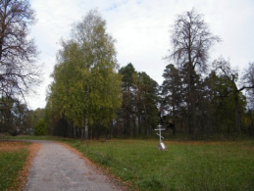
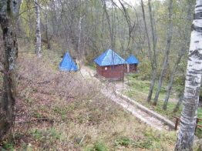
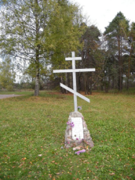
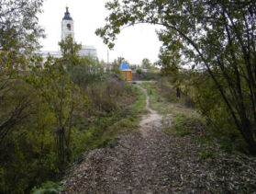
Память о А. В. Суворове
Заслуги нашего великого земляка перед Отечеством увековечены в многочисленных памятниках, расположенных в разных городах России. Во Владимирской области о выдающемся полководце напоминают церковь Василия Великого в селе Кистыш и «Суворовская роща» в городе Лакинск.
«Суворовская роща» г. Лакинск
Источник Казанской иконы Богоматери, в котором, по преданию Суворов лечил ноги
«Суворовская тропа» г. Лакинск
Памятный крест на месте усадьбы Суворова

Slide 10
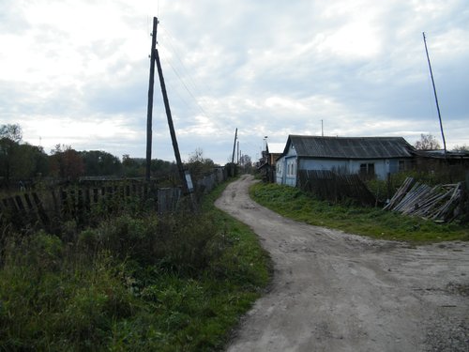
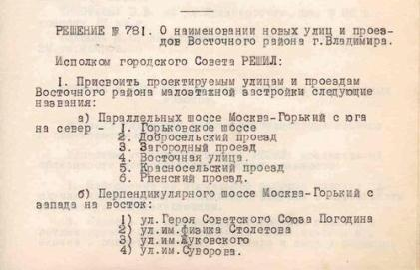
Именем А. В. Суворова названы улицы в городах Владимире и Лакинске, в Лакинске есть и улица Суворовская дача.

Slide 11
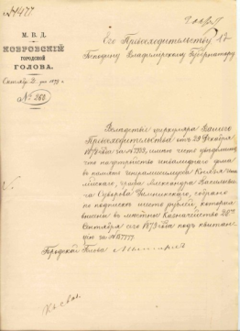
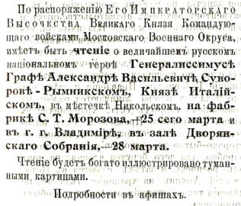
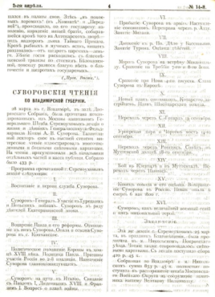
В XIX – начале XX вв. Владимирская губерния также принимала участие в различных мероприятиях, посвященных памяти генералиссимуса. Жители губернии участвовали в сборе средств на устройство инвалидного дома им. А. В. Суворова в селе Кончанском Новгородской губернии, в сборе средств на открытие музея А. В. Суворова (музей открыт в Санкт-Петербурге в 1904 году), на территории губернии проходили Суворовские чтения (лекции).
Объявление о проведении Суворовских чтений (лекций) во Владимирской губернии.
Владимирские губернские ведомости.
Сообщение о перечислении 6 руб. на устройство
инвалидного домаимени А. В. Суворова в селе
Кончанском Новгородской губернии
Программа Суворовских чтений (лекций)
во Владимирской губернии.
Владимирские губернские ведомости.

Slide 12
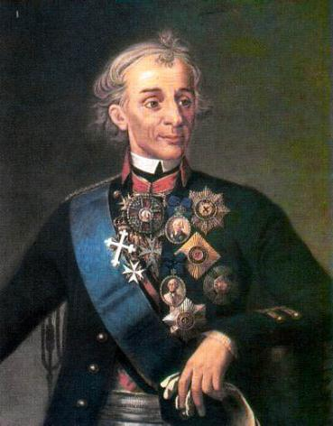
Группа жителей города Лакинск выступила с инициативой переименовать город в Суворовск. Переименование города поможет восстановить памятники, связанные с именем Суворова, включить их в список охраняемых исторических объектов, создать музей памяти Суворова. А может быть, следует прислушаться к мнению В. А. Солоухина и просто восстановить старинное уникальное название Ундол. А городе Ундол назвать улицу именем полководца, а также поставить памятник А. В. Суворову. А фабрика пусть называется именем Лакина. Об истории этих мест сегодня напоминает только название станции.
Растут у каменной ограды храма две липы, посаженные руками самого генералиссимуса. И по всей облагороженной церковной территории и к дороге за оградой приживаются 170 саженцев сосенок и можжевеловых кустов. Может быт, через какое-то время по склону к Ундолке возобновится и Ундольский сад, о котором когда-то так ревностно заботился Суворов. Труды и молитвы принесут свои плоды.

